Slide 1
ANGLOSCHOOL SÃO CARLOS
Curso Técnico em Administração
Módulo de Marketing
Projeto Experimental
Plano de Marketing
Joyce Nayara
Rosiane Santos
Rafaela Xavier
Renan Marzonni
Djenyfer Silva
Valdicelia Gaspa
Marcos Vinicius
Gustavo Cavalcante
Empresa
De todos os cantos

Slide 3
Pesquisa

Slide 4
Pesquisa
Metodologia
Pesquisas bibliográficas realizadas na internet.
Análise de Mercado
O aumento nos últimos anos do poder aquisitivo dos brasileiros e a crescente expectativa de vida são fatores que contribuem para a elevação dos gastos pessoais.
Entre esses aumentos dos gastos, está o crescimento das refeições fora de casa.
Segundo dados publicados na folha de São Paulo nos últimos 10 anos as refeições fora de casa cresceram 140% no Brasil.
Segundo o portal alimentação fora do lar, este setor representa atualmente 2,4% do PIB brasileiro, além disso, o hábito de alimentação fora de casa é cada vez mais crescente e correspondente a 28% dos gastos dos brasileiros com alimentos.

Slide 5
Pesquisa
A estima que em 2020 o brasileiro gastará 50% das despesas com alimentação em refeições fora do lar. O estudo afirma que a tendência é o indivíduo expandir o consumo de 1 refeição diária para 2, incluindo o hábito de tomar o café da manhã, o lanche da tarde ou jantar fora de casa.
Aproximadamente 1,5 milhão de estabelecimentos – entre restaurantes, hotéis, padarias, lanchonetes, empresas de catering e outros – produzem refeições no Brasil.
A culinária do Brasil é o fruto de uma mistura de ingredientes europeus, indígenas e africanos.

Slide 6
Pesquisa
No Brasil, as comidas regionais são muito variadas de Estado para Estado, justamente por sua grande extensão e sua colonização, o que dá uma variedade enorme de ingredientes e sabores.
Além disso, este segmento é um dos que mais emprega no Brasil, independentemente da ocupação, a pesquisa também mostrou que, em média, 876.346 brasileiros trabalham no ramo da alimentação com registro em carteira. Só no estado de São Paulo, a taxa correspondente é de 27,63% funcionários atuando neste segmento. Rio de Janeiro e Minas Gerais também estão no ranking das contratações.

Slide 7
Pesquisa
Concorrentes:
Indiretos
Restaurantes
Lanchonetes
Pizzarias
Food Truck
Padarias
Barzinhos
Pastelarias
Diretos
Armazém da Maria
Panela
Divino Fogão

Slide 8
Pesquisa
Pontos:
Fortes
Fácil Acesso
Estacionamento próprio
Acessibilidade
Local agradável e aconchegante
Self service por quilo e á vontade
Cardápio elaborado e diversificado
Fracos
Crise econômica
Iniciando no mercado
Alta concorrência

Slide 9
Pesquisa
Concorrente direto: Divino Fogão
Pontos Fortes
Está no mercado a mais tempo
Clientela formada
Cardápio variado
Pontos Fracos
Apenas Self-Service
Espaço apertado
Estacionamento pago

Slide 10
Planejamento

Slide 11
Planejamento
Nome fantasia De todos os cantos
Sócios e proprietários
Joyce Nayara, Rosiane Santos, Rafaela Xavier, Renan Marzonni, Djenyfer Silva, Valdicelia Gaspar, Marcos Vinicius, Gustavo Cavalcante.
Localização/sede Av. São Carlos, Centro – São Carlos /SP
Segmento Restaurante goumert
Mercado de atuação São Carlos e região
Investimento estimado
400 mil
Definição do público alvo
Classe A e B

Slide 12
Planejamento
❑Missão
Proporcionar refeições de qualidade com deliciosos pratos típicos das 5 regiões do nosso Brasil, em um ambiente agradável e sempre muito bem higienizado juntamente com profissionais qualificados para os devidos serviços do restaurante.
❑Visão Ser a melhor empresa no segmento gastronômico oferecendo excelência na qualidade dos produtos e no atendimento do cliente, primando por ambiente acolhedor.
❑ Valores
Perseverança na melhoria, agilidade nos serviços, comprometimento com o Cliente, alimentos com qualidade, atendimento com excelência e trabalho em equipe.

Slide 13
Planejamento
Estrutura Organizacional
Ambiente Externo
Estacionamento Próprio
segurança
Ambiente interno
Balcões térmicos frio e a vapor
Banheiros feminino e masculino
Cozinha Industrial
Depósito e estoque
Mesas e cadeiras
3 freezers comuns
2 ar condicionado
04 televisões
Wi-fi
Utensílios de cozinha
1 cozinheiro chef
1 caixa
2 ajudantes de cozinha
2 garçons
2 auxiliares em serviço

Slide 14
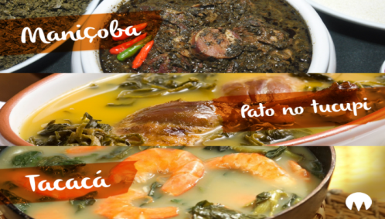
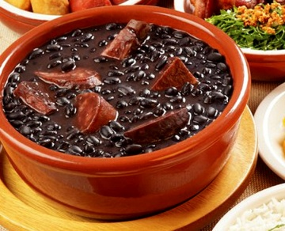
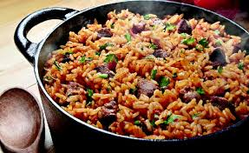
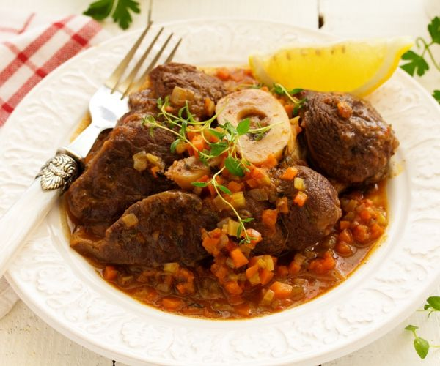
Planejamento
Mix de Produtos
Comidas típicas de cada região, almoço e Janta. Sendo cada dia
da semana um prato respectivo de uma região.
Receitas do Sul:
Arroz carreteiro, Churrasco Gaúcho,
Barreado, Matambre Recheado
Receitas do Sudeste:
Pão de queijo, Feijoada,
Virado a Paulista, Moqueca
Receitas do Centro-Oeste:
Caldo de Pacu, Frango com Pequi,
Chambaril, Empadão Goiano
Receitas Nordeste:
Bolo de Macaxeira, Camarão na moranga,
Bobó de Camarão, Tapioca
Receitas do Norte:
Baião de Dois, Pato de Tucupi,
Rabada de Tucupi, Tacacá

Slide 15
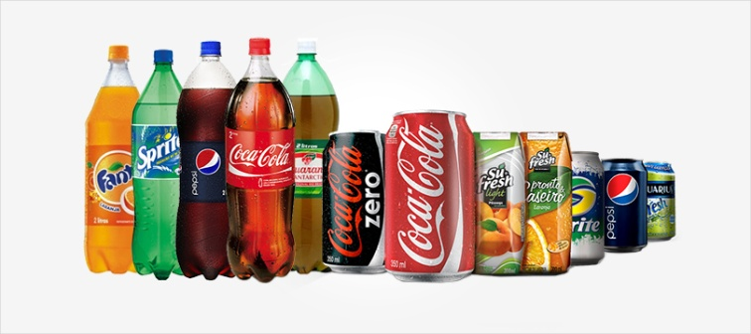
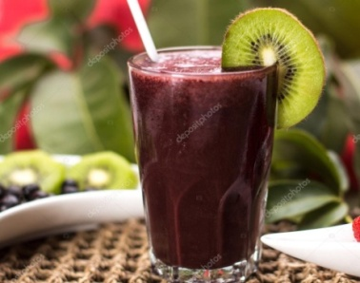
Planejamento
Bebidas
Sucos:
Laranja, abacaxi (com ou sem
hortelã), limão, açaí (com ou sem
laranja e maracujá).
Refrigerantes:
Coca-cola, fanta laranja, fanta uva,
Sprite, Kuat.
Bebidas Ácóolicas:
Heineken, Itaipava, Brahma,
Skol, Budweiser, Stella Atóis, Vinho,
Whisky.
Água Mineral:
Bonafont
Bebida Típica:
Chimarrão (sul)
Caipirinha (sudeste)

Slide 16
Identidade Visual

Slide 17
Identidade Visual
Defesa do nome
O nome “De todos os cantos” foi criado referindo-se as regiões (cantos) do Brasil que será um restaurante tipicamente brasileiro.
Posicionamento
Ser um restaurante de comidas típicas com deliciosos pratos saborosos, oferecendo qualidade em todos os serviços.

Slide 18
Identidade Visual
Logotipo
Slogan: O Brasil direto da nossa cozinha
Defesa do Logotipo: Marcas laterais remetendo a “cantos, lugares”
Fonte: Ananda, manuscrita artística lembrando uma assinatura

Slide 19
Identidade visual
Cores: Ressalta as cores da bandeira do Brasil
Amarelo
O amarelo é a cor da luz do sol.Esta associada a alegria, felicidade,
Inteligência e energia. Produzindo um efeito de aquecimento,
Despertando energia.
Verde
O verde representa a natureza, simbolizando crescimento, harmonia,Frescor.

Slide 20
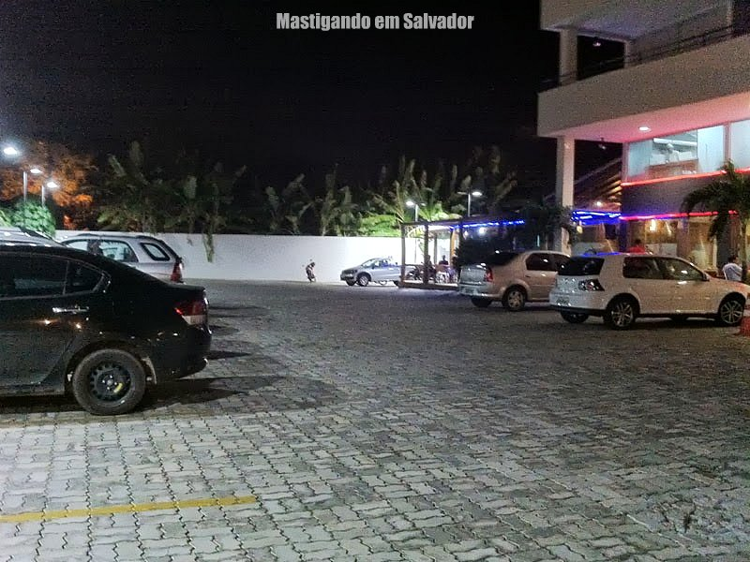
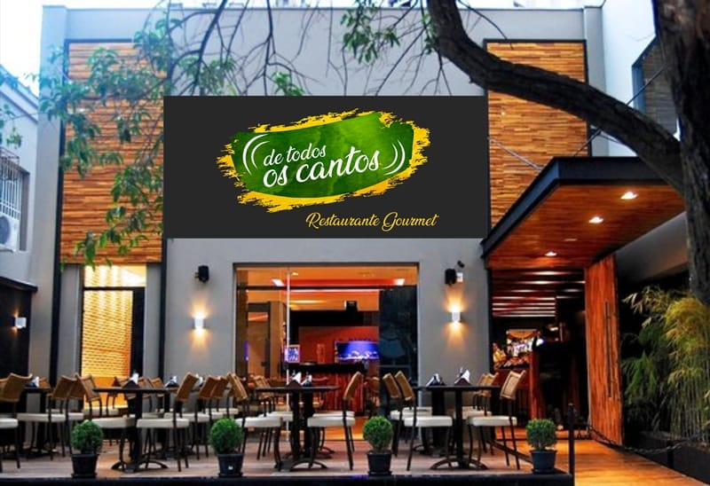
Identidade Visual
Fachada

Slide 21
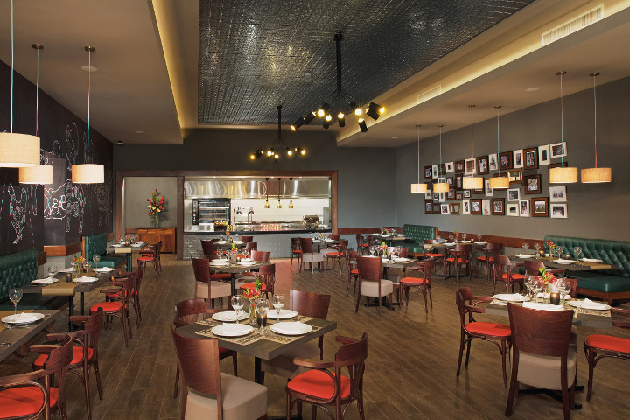
Identidade Visual

Slide 22
Identidade Visual

Slide 23
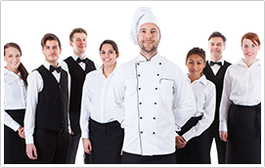
Identidade Visual
Uniformes

Slide 24
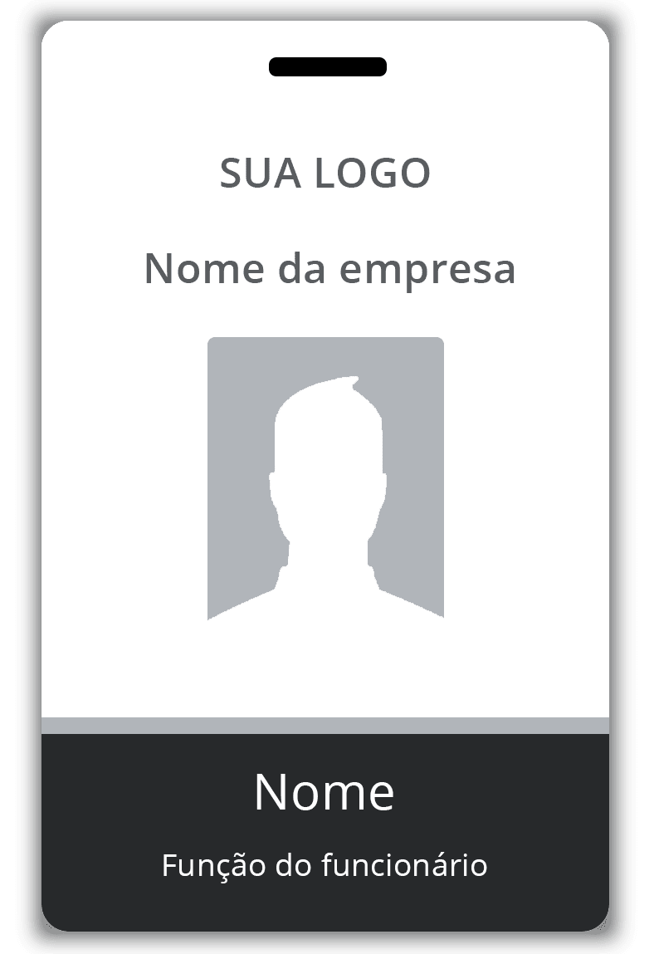
Identidade Visual
Crachá

Slide 25
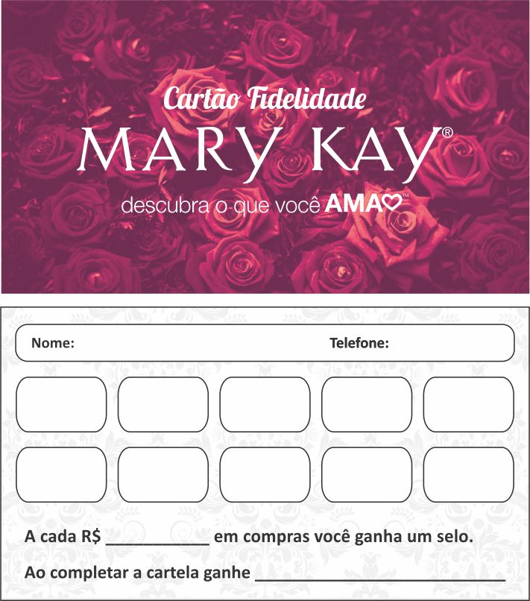
Identidade Visual
Cartão Fidelidade

Slide 26
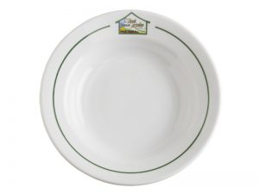
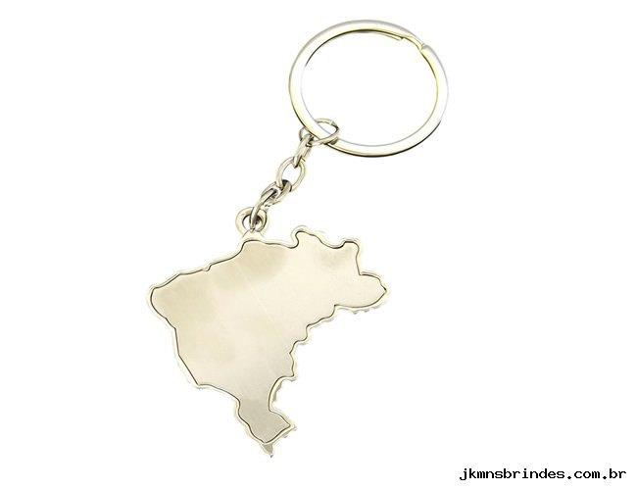
Identidade Visual
Brindes

Slide 27
Composto de Marketing:
4ps

Slide 28
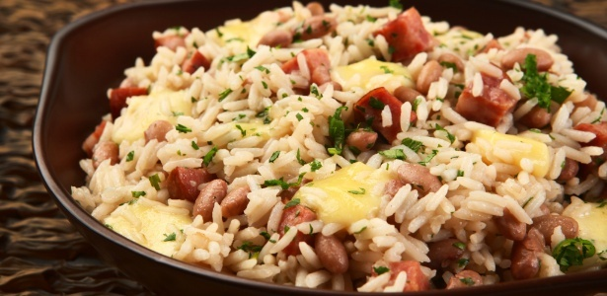
Composto de Marketing
Produto
Nordeste: Baião de Dois
É um prato típico do estado do Ceará, muito apreciado na região do Nordeste e partes do Norte do Brasil.
Consiste num prato preparado de arroz e feijão, de preferência o feijão verde ou feijão novo. É frequente adicionar queijo de coalho (No Ceará não é adicionada a carne seca/charque).

Slide 29
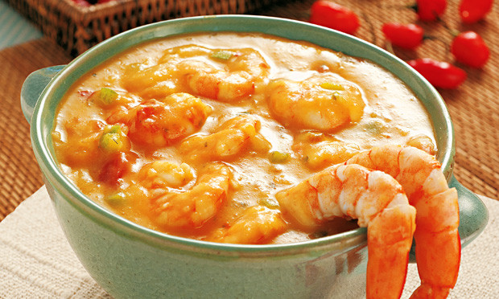
Composto de Marketing
Nordeste: Bobó de Camarão
É um prato da culinária afro-brasileira.
De consistência cremosa, é feito com camarões refogados em temperos verdes e leite de coco, misturados no purê de aipim e mais azeite de dende (opcional), gengibre e camarões secos (opcionais).
É servido acompanhado de arroz branco, mas também pode ser servido com pirão.

Slide 30
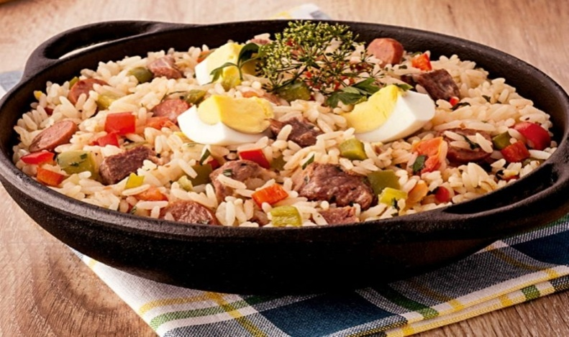
Composto de Marketing
Sul: Arroz Carreteiro
É um prato típico da região do sul do Brasil (embora, atualmente, já esteja incorporado a cozinha brasileira, sendo comum saboreá-lo em todo o país). É feito de arroz ao qual se adiciona carne-seca ou carne de sol desfiada ou picada, as vezes paio e lingüiça em pedaços, refogados em bastante gordura, com alho, cebola, tomate e cheiro-verde.

Slide 31
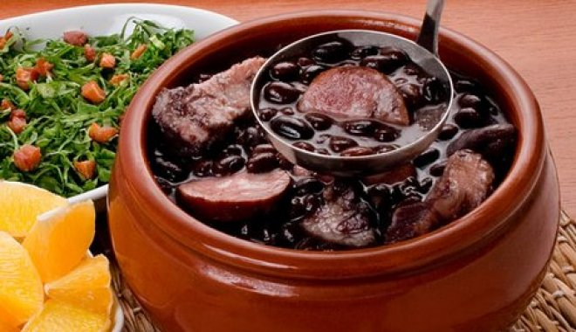
Composto de Marketing
Sudeste: Feijoada
É um prato com origem no Norte de Portugal, e que hoje em dia constitui um dos pratos mais típicos das cozinhas portuguesas, com suas versões, dentre outras, a do Brasil, conhecida como feijoada a brasileira, feita com feijões pretos.
A feijoada consiste num guisado de feijão, normalmente com carne, e quase sempre acompanhado com arroz.

Slide 32
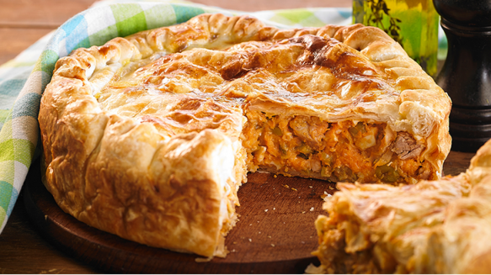
Composto de Marketing
Centro-Oeste: Empadão- Goiano
O empadão-goiano é uma torta salgada típica do estado de Goiás com variedades e recheios.
A torta é assada em forma, forrada com a própria massa, normalmente redonda e geralmente servida quente. Seu tamanho contudo varia muito. O recheio também varia bastante.

Slide 33
Composto de Marketing
Análise de Preço
Baião de Dois | Bobó de Camarão | Arroz Carreteiro | Feijoada | Empadão Goiano
Varia entre R$26,00 até R$50,00 | Varia entre R$99,00 até R$174,00 | Preço em média R$38,00 | Varia entre R$69,90 até R$80,00 | Preço em média R$25,00

Slide 34
Composto de Marketing
Análise dos nossos preços:
La Carte
Baião de Dois | Bobó de Camarão | Arroz Carreteiro | Feijoada | Empadão Goiano
R$44,99 | R$104,99 | R$42,99 | R$74,99 | R$27,99
Self-Service
R$54,99
Crianças até 6 anos: não paga
Crianças acima de 6 anos ou estudante: R$27,50

Slide 35
Composto de Marketing
Praça/ distribuição
Canais de distribuição: 01 loja física
Regiões/ localização: Av. São Carlos,320 – São Carlos – SP
Intermediários (distribuidor/ parcerias): Coca-cola, fornecendo geladeiras, Nestlé, Kibon e Bejo
Logística: Produto- Atacadista – Consumidor
Estrutura necessária: mesas, cadeiras, geladeiras, refrigeradores, fogões. Comida a la carte e self service.

Slide 36
Composto de Marketing
Promoção
Objetivos:
Pratos feitos pelos M.Cheffs, ambiente sofisticado, excelência no atendimento e ingredientes de altíssima qualidade.
Reservas de mesas podem ser feitas pelo nosso telefone ou site.
Exemplos de Promoção:
Internet e Outdoor
Promoção de vendas: Descontos – Juntar pontos em cupons de descontos ou ofertas em dias específicos,aniversariantes da loja ou do dia, compre 02 pratos iguais e ganhe algo.

Slide 37
Composto de Marketing
Sorteios: dos melhores pratos
Brindes: Copos estilizados, chaveiros, saleiros, pratos personalizados
Degustação: dos pratos mais caros
Ponto de Venda:
84% das decisões da compra acontecem dentro da loja. Cartazes que aquecem o apetite, com os pratos que mais saem.
Marketing direto: Adultos, classe A e B. Usar emails, redes sociais, telemarketing, mala direta.

Slide 38
Campanha de Marketing

Slide 39
Campanha de Marketing
Conceitos:
O que usamos:
Usamos o verde e o amarelo que são as principais cores da nossa bandeira, e um toque de preto para deixar mais elegante e estilizado. Colocamos os pratos mais conhecidos e típicos das nossas 5 regiões para transmitir esse nosso principal conceito como diferencial culinário. Para o nosso slogan, usamos um prato em referencia a um restaurante ou uma refeição.
Objetivos
O que queremos passar:
Nosso objetivo foi apresentar um estilo mais informal e ao mesmo tempo sofisticado, buscando uma vertente gastronômica com várias opções da comida brasileira para todos os gostos. Com o nosso slogan, tentamos passar confiabilidade e solidez com aquilo que fazemos de melhor.

Slide 40
Campanha de Marketing
Peças Publicitárias:
Outdoor
Optamos pelo Outdoor, pois ele consegue passar uma mensagem de maneira praticamente instantânea, e, dependendo do ponto estratégico, ele vai atingir um maior público em massa.
Internet
Nossa segunda escolha foi a internet, porque tem um custo relativamente baixo, tem uma maior interatividade com o consumidor e o mesmo tem acesso 24 horas.

Slide 41
Campanha de Marketing
Outdoor

Slide 42
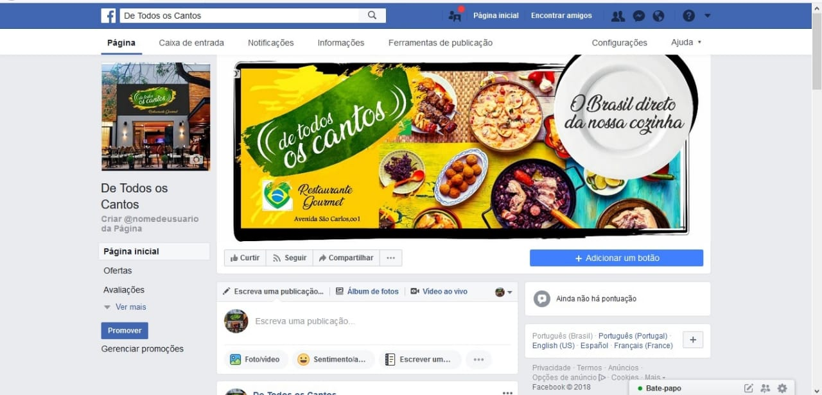
Campanha de Marketing
Internet

Slide 43
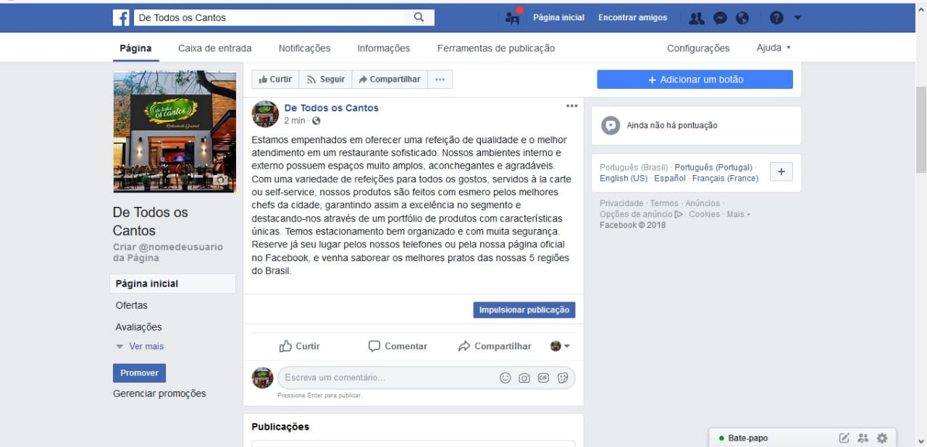
Campanha de Marketing

Slide 44
Bibliografia
Wikipédia
http://www.sebraemercados.com.br/boletim-analise-do-mercado-de-restaurantes/
http://alimentacaoforadolar.com.br/a-industria-ainda-esta-distante-da-alimentacao-fora-do-lar/
https://vejasp.abril.com.br/comida-bebida/restaurante-badejo-promocao/
https://kekanto.com.br/biz/casa-do-norte-e-restaurante-baiao-de-dois/precos
https://economia.uol.com.br/empreendedorismo/noticias/redacao/2017/01/16/irmas-fazem-secesso-vendendo-feijoada-em-balde-de-ate-10-litros-em-manaus.htm
https://www.tripadvisor.com.br/FAQ_Answers-g303506-d1020727-t1163161-Qual_o_valor_cobrado_pela_feijoada.html
https://www.tripadvisor.com.br/LocationPhotoDirectLink-g2229474-d7256661-i146793420-Empadao_Goiano_Da_Tania-Rio_Quente_State_of_Goias.html

